Slide 1
小组报告
第十一周-第二组
张鹏 | 康金梁 | 朱静远 | 黄立昊|

Slide 2
1
逻辑模型

Slide 3
背景
本周上课我们和远道而来的外国朋友进行了交流，在交流过程中我们对他们现在正在做的各种设计方案进行了了解。此外我们还从本课程内容出发，将之与我们所从事的工作相对比，表达出个人的收获
目标
通过了解其他领域的工作的方式，进一步理解数字化出版物的意义，对我们的出版物进行改善。
效果
输出
过程
输入
继续完善数字化出版物，如添加旁注，参考文献，修正翻译中的错误等。
对跨领域了解的内容的感想
进一步修改后的数字化出版物
投入的时间精力
参考文献、
wiki服务器
phabricator服务器
首先进行小组分工
小组内部进行相关内容交流
修改翻译的内容
This
Week’s
LM
外部因素
英语水平有限，以致在交流以及软件使用方面不十分顺利
参考文献查找方式不够全面

Slide 4
2
数字出版物改进
Seven Brief Lessons on Physics

Slide 5
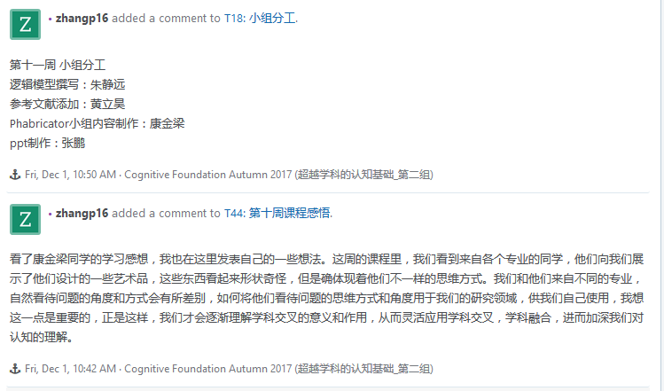
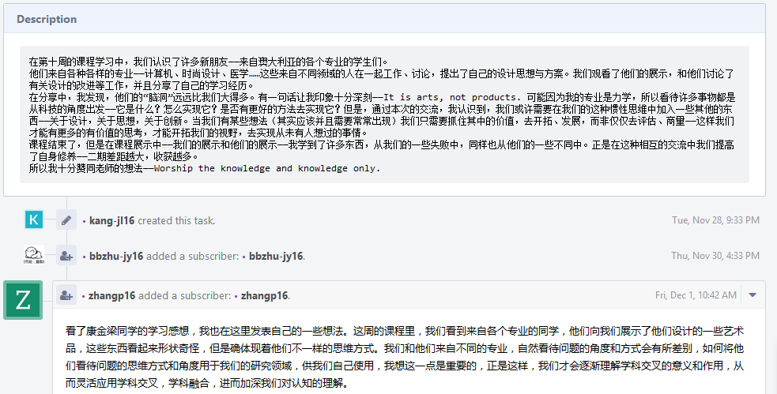

Slide 6
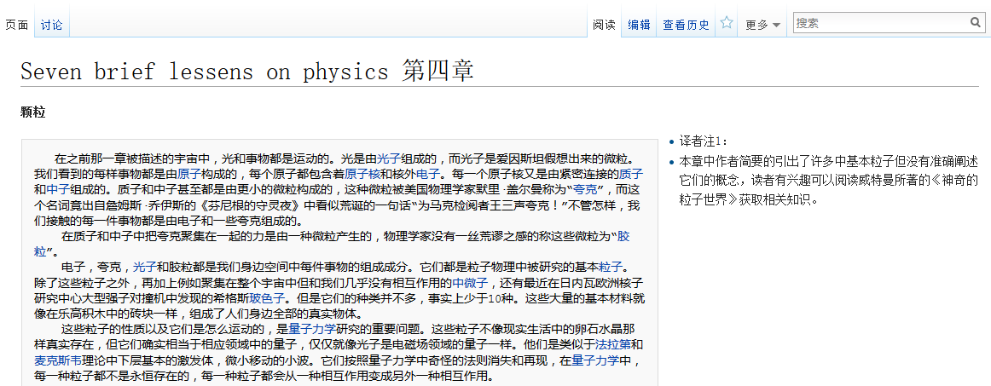
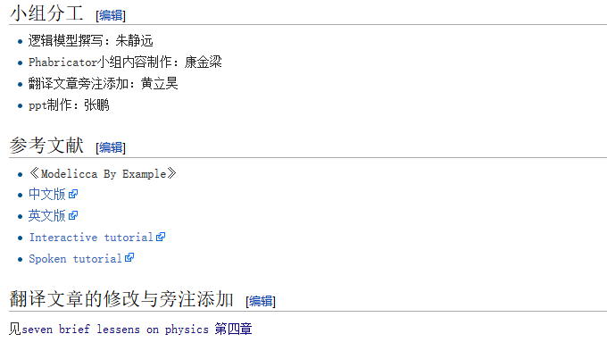
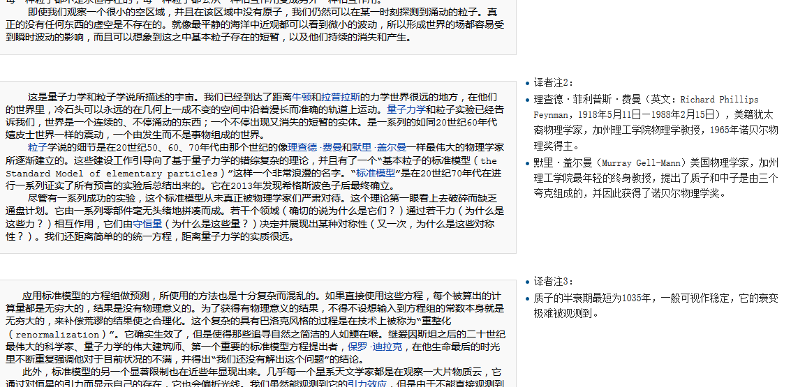

Slide 7
3
平台应用及相关数据
Phabricator

Slide 8
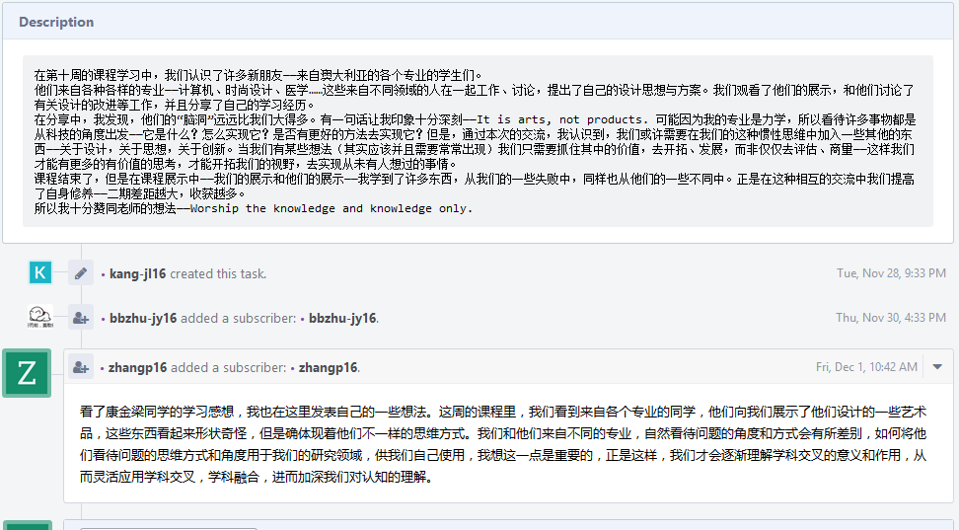

Slide 9
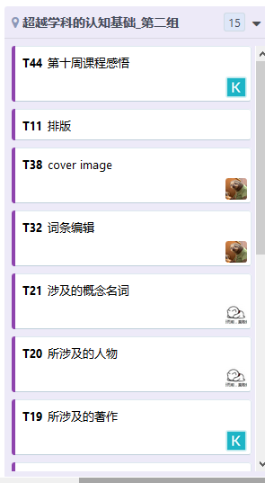
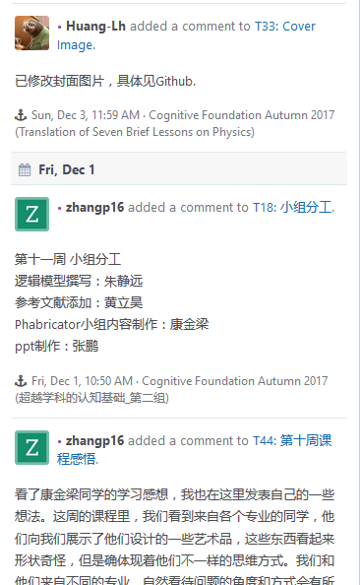

Slide 10
THANK YOU !

